Slide 1

Институт систем энергетики им. Л.А. Мелентьева СО РАН
Отдел энергетической безопасности
Лаборатория надёжности топливо- и энергоснабжения
Особенности оценки балансовой надёжности и обоснования уровня резервирования генерирующей мощности энергосистем при интеграции распределенной генерации и возобновляемых источников энергии
Крупенёв Дмитрий Сергеевич
Бояркин Денис Александрович
Якубовский Дмитрий Викторович
Заседание секции «Активные системы распределения электроэнергии и распределенные энергетические ресурсы» НТК НП «НТС ЕЭС» и Секции по проблемам НТП в энергетике Научного совета РАН по системным исследованиям в энергетике
23 декабря 2021 г.

Slide 2
План доклада
Актуальность рассматриваемых задач.
Современные тенденции в электроэнергетике, влияющие на надёжность электроснабжения, и направления развития методики оценки балансовой надёжности ЭЭС.
Балансовая надёжность ЭЭС и методика её оценки.
Результаты исследования применимости генераторов случайных чисел при оценке балансовой надёжности ЭЭС.
Результаты исследования применения методов машинного обучения для классификации дефицитных и бездефицитных режимов и определения дефицитов мощности.
Математические модели минимизации дефицита мощности и методы для их решения.
Модели и методы оптимизации балансовой надёжности ЭЭС (обоснование величины резервов генерирующей мощности).

Slide 3
Актуальность проблемы обеспечения надёжности ЭЭС
Возрастающая роль электроэнергии в жизни людей, возрастающие требования потребителей.
Усложнение управления функционированием, планированием работы и перспективного развития ЭЭС.
Наличие ряда нерешённых проблем в электроэнергетике.

Slide 4
Технологические преобразования в электроэнергетических системах
1. Интеграция в ЭЭС распределённой генерации.
2. Интеграция в ЭЭС возобновляемых источников энергии.
3. Создание цифровых систем управления ЭЭС.
4. Интеграция в ЭЭС систем накопления энергии.
5. Преобразование потребителей электроэнергии (управление спросом, электротранспорт).
6. Развитие водородных технологий.

Slide 5
Некоторые данные о развитии распределённой генерации (малой генерации) в ЕЭС России
Наименование энергосистемы | Количество генерирующих агрегатов с установленной мощностью менее 25 МВт | Суммарная установленная мощность генерирующих агрегатов, МВт | Доля от установленной мощности (2020 г), % | Доля от максимума нагрузки (2020 г), %
ЕЭС России | 614 | 7 897 | 3,2 | 5,2
ОЭС Северо-Запада | 109 | 1 468 | 6,2 | 10,9
ОЭС Центра | 86 | 1 233 | 2,4 | 3,4
ОЭС Средней Волги | 38 | 630 | 2,3 | 4,1
ОЭС Юга | 104 | 1 355 | 5,2 | 8,4
ОЭС Урала | 132 | 1 523 | 2,9 | 4,5
ОЭС Сибири | 111 | 1 283 | 2,5 | 4,5
ОЭС Востока | 34 | 405 | 3,6 | 6,6

Slide 6
Некоторые данные о развитии возобновляемых источников энергии (ВЭС и СЭС) в ЕЭС России
Наименование энергосистемы | 2020 г (факт), МВт | Доля от установленной мощности, % | Доля от максимума нагрузки, % | 2027 г (прогноз), МВт | Доля от установленной мощности, % | Доля от максимума нагрузки, %
ЕЭС России | 2 754,2 | 1,1 | 1,8 | 5 617,3 | 2,2 | 3,2
ОЭС Северо-Запада | 5,1 | 0,02 | 0,03 | 206,1 | 0,8 | 1,3
ОЭС Центра | 0 | 0 | 0 | 220 | 0,4 | 0,5
ОЭС Средней Волги | 230,4 | 0,8 | 1,5 | 690,3 | 2,4 | 3,9
ОЭС Юга | 1 817,9 | 7 | 11,3 | 3 645,1 | 12 | 21,1
ОЭС Урала | 400,7 | 0,7 | 1,2 | 455,7 | 0,8 | 1,2
ОЭС Сибири | 300,2 | 0,6 | 1 | 400,2 | 0,8 | 1,2
ОЭС Востока | 0 | 0 | 0 | 0 | 0 | 0
* Схема и программа развития Единой энергетической системы России на 2021 - 2027 годы
По оценкам Минэнерго к 2050 г. доля ВИЭ в балансе мощности ЕЭС России составит 12,5%.

Slide 7
Задачи при оценке балансовой надёжности, возникающие при развитии современных ЭЭС
Более детальное представление структуры ЭЭС.
Повышение адекватности моделирования процессов в ЭЭС.
Применение эффективных математических методов и цифровых технологий.

Slide 8
Понятие и методика оценки балансовой надёжности электроэнергетических систем

Slide 9
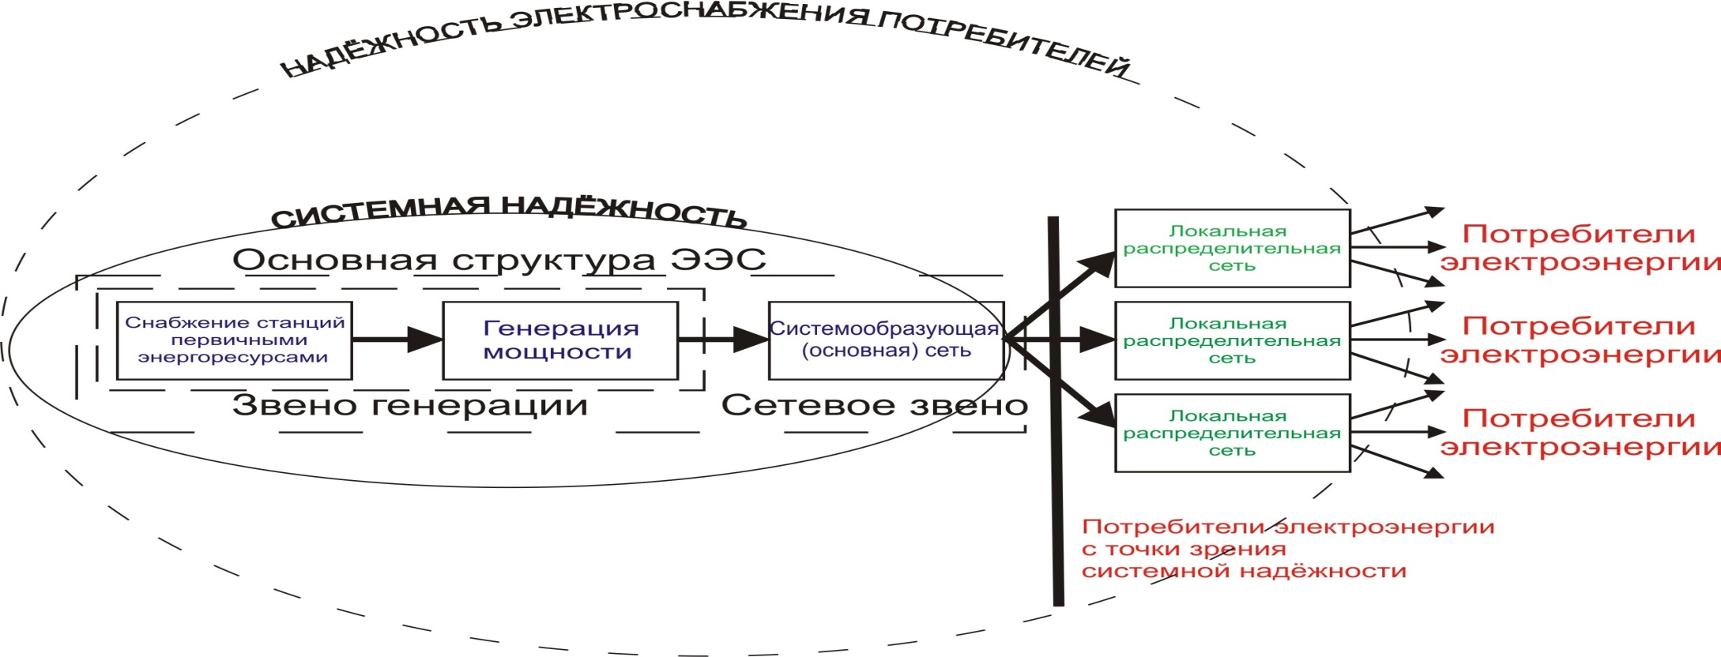
Балансовая надёжность ЭЭС
Балансовая надежность (Adequacy) - свойство объекта удовлетворять требования потребителей в пределах заданных значений и ограничений на поставки энергоресурса с учетом запланированных и незапланированных перерывов в работе его элементов и эксплуатационных ограничений.

Slide 10
Содержательная постановка задачи оценки балансовой надежности ЭЭС
Для заданных годовых почасовых графиков потребления мощности в зонах надежности; состава, технических и надежностных параметров генерирующего оборудования в зонах надежности; состава, технических и надежностных параметров линий электропередачи в межзонных связях необходимо определить показатели балансовой надежности за определённый период времени.

Slide 11
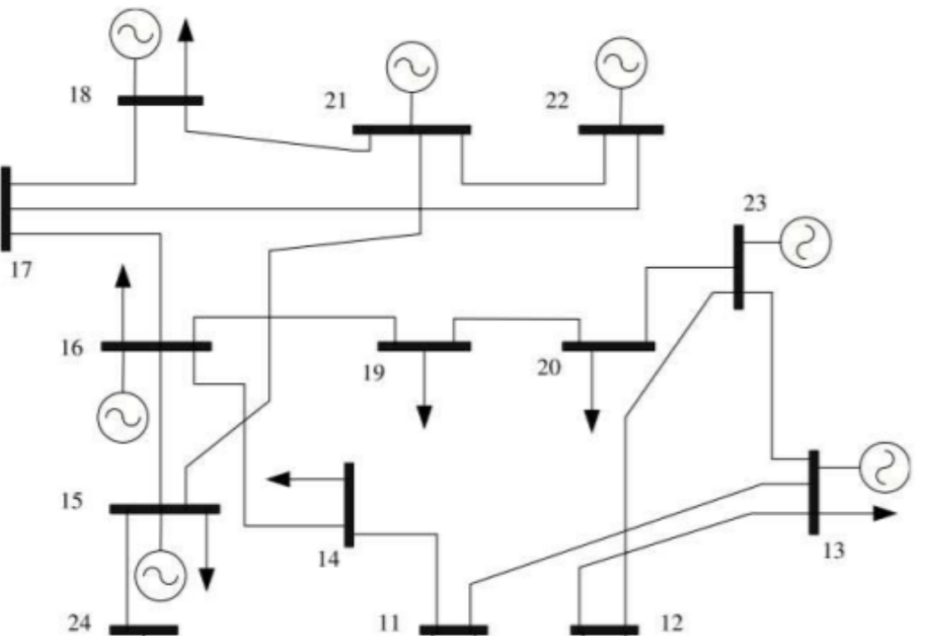
Представление ЭЭС при оценке балансовой надёжности
Представление ЭС
одной зоной надёжности
Кластеризация ЭС по признаку
границ субъектов
Кластеризация ЭС по признаку
контролируемых сечений

Slide 12
Некоторые особенности и допущения при оценке балансовой надёжности ЭЭС
1. Под отказом системы понимается событие перехода ЭЭС в любой режим, характеризующийся дефицитом мощности. Принимается, что автоматика и персонал обусловили введение дефицитного режима в допустимую область, рационально использовав все имеющиеся возможности по снижению величины дефицита и ограничив потребителей на минимально возможную величину.
2. Плановые ремонты ЛЭП могут учитываться в соответствующих расчетных интервалах совместно с аварийными (путем увеличения относительной длительности простоя в ремонтах).
3. Считается, что используются все виды резервов (включенный и невключенный) и отказ системы определяется общим или локальным превышением нагрузки всей генерируемой мощности.
4. Дефицит мощности (недоотпуск электроэнергии) определяется глобальной или локальной нехваткой генераторной мощности. Такие формы существования дефицита, как снижение частоты в системе, напряжений на шинах потребителей, не рассматриваются.
5. Особенности режимов ГЭС, ГАЭС и ТЭС могут учитываться на уровне специального задания исходных данных по этим объектам.

Slide 13
Основные исходные данные для расчета показателей балансовой надежности ЭЭС
топология расчетной модели ЭЭС;
почасовые графики потребления мощности в зонах надёжности ЭЭС;
нерегулярные колебания нагрузки в зонах надёжности ЭЭС;
состав и располагаемая мощность генерирующих агрегатов в зонах надёжности ЭЭС;
нормативы на проведение плановых ремонтов генерирующих агрегатов;
коэффициенты аварийности генерирующих агрегатов;
ограничения располагаемой мощности генерирующего оборудования;
состав, коэффициенты потерь и длина ЛЭП в межзонных связях;
МДП межзонных связей (контролируемых сечений) нормальной и ремонтных схем;
коэффициенты аварийности ЛЭП.

Slide 14
Методика оценки балансовой надёжности ЭЭС на основе метода Монте-Карло
I. Вероятностный блок.
Учет простоев энергетического оборудования в плановых ремонтах.
Формирование достаточного для достижения заданной точности количества расчетных состояний ЭЭС за оцениваемый период.
II. Блок оптимизации режимов расчетных состояний.
Минимизация дефицита мощности каждого расчетного состояния ЭЭС.
III. Блок вычисления показателей надежности.
М.о. дефицита мощности в зонах надёжности.
М.о. недоотпуска электроэнергии в зонах надёжности.
Вероятности бездефицитной и дефицитной работы в зонах надёжности.
Двойственные оценки генерирующих мощностей в зонах надёжности и межзонных связей.

Slide 15
Случайные процессы и события
Метод Монте-Карло, основанный на случайных процессах
n=1,…,N
0
8760
Метод Монте-Карло, основанный на случайных событиях
……………………………………………………………….
0
n=1,…,N
8760

Slide 16
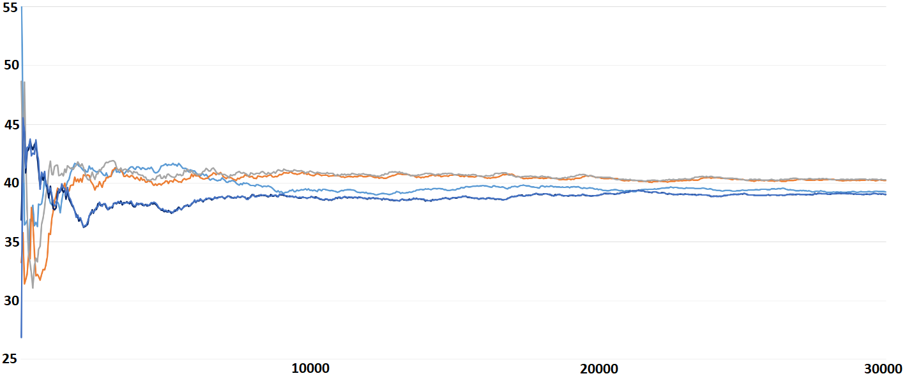
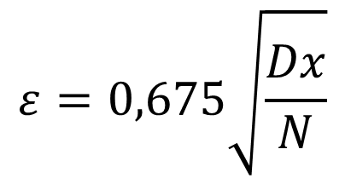
Точность оценки балансовой надёжности ЭЭС методом Монте-Карло
$$ε=0,675\sqrt{\frac{Dx}{N}}$$

Slide 17
Моделирование ветровых и солнечных электростанций при оценке балансовой надёжности ЭЭС

Slide 18
Способы учета работы ВЭС и СЭС при оценке балансовой надёжности ЭЭС
По статистике фактических данных выдачи мощности действующих ВЭС и СЭС.
Моделируя надёжность ВЭС и СЭС, а также активность первичного энергоресурса: скорость ветра и солнечную радиацию.

Slide 19
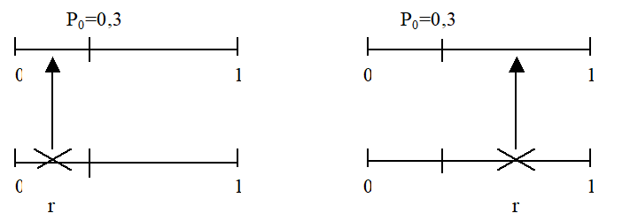
Формирование расчетных состояний ЭЭС при использовании метода Монте-Карло
Моделирование одного случайного события (отказ единицы энергооборудования), вероятность которого равна происходит при разыгрывании одного случайного числа из равномерно распределенного множества на интервале [0,1]. Если при этом находится в интервале [0, ], считается, что событие (отказ элемента) наступило, иначе не наступило:

Slide 20
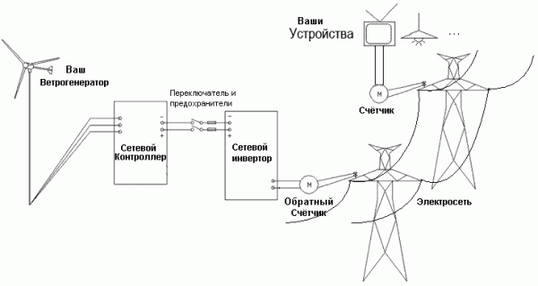
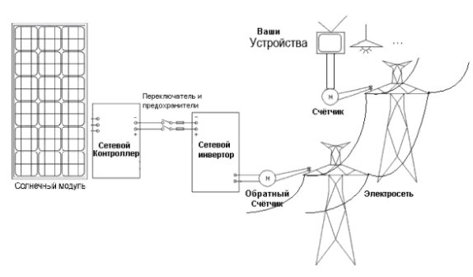

Схемы замещения по надёжности ВЭС и СЭС при оценке балансовой надёжности ЭЭС
ВЭС
СЭС
1
1
2
Контроллер
Инвертор
Контроллер
Инвертор
2
ЭЭС
ЭЭС
3
3
n
n

Slide 21

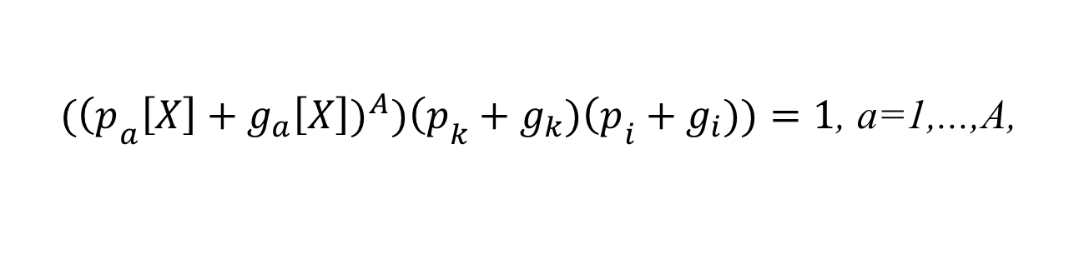
Моделирование ВЭС и СЭС при оценке балансовой надёжности ЭЭС (1)
1. Составление ряда распределения вероятностей работоспособных и неработоспособных состояний ВЭС и СЭС:
${(\left(p\right.}_{a}\left[X\right]+g_{a}\left[X\right])^{A}){\left(p\right.}_{k}+g_{k}){\left(p\right.}_{i}+g_{i}))=1$, a=1,...,A,
2. Составление часовых рядов распределения интенсивности первичного энергоресурса в районе расположения ВЭС и СЭС:
$$p\left[V_{1}\right]+p\left[V_{2}\right]+…+p[V_{n}]=1, n=1,…,N$$
3. Преобразование рядов распределения интенсивности первичного энергоресурса в ряды распределения мощности генерирующих элементов:
$$p_{s}\left[X_{1}\right]+p_{s}\left[X_{2}\right]+…+p[X_{10}]=1$$

Slide 22
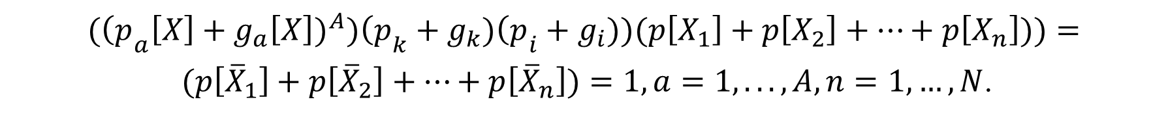
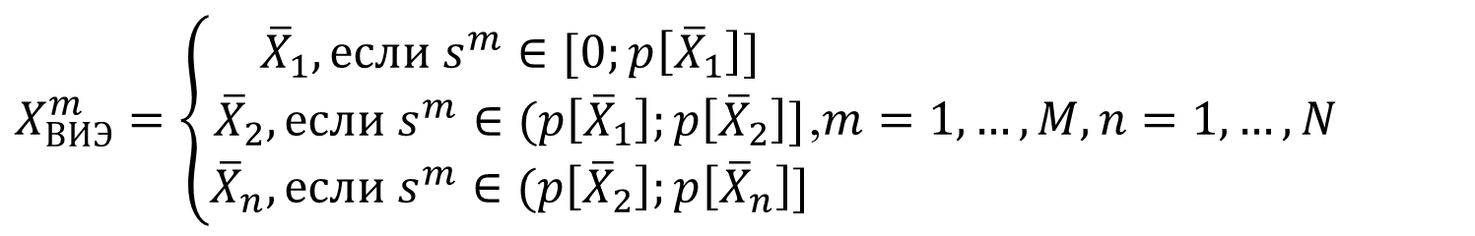
Моделирование ВЭС и СЭС при оценке балансовой надёжности ЭЭС (2)
4. Получение ряда распределения вероятностей значений генерирующей мощности ВЭС и СЭС проводится путём перемножения ряда распределения вероятностей работоспособных и неработоспособных состояний ВЭС и СЭС и ряда распределения интенсивности первичного энергоресурса:
$${(\left(p\right.}_{a}\left[X\right]+g_{a}\left[X\right])^{A}){\left(p\right.}_{k}+g_{k}){\left(p\right.}_{i}+g_{i}))(p\left[X_{1}\right]+p\left[X_{2}\right]+…+p\left[X_{n}\right]))=$$
$(p\left[{\overline{X}}_{1}\right]+p\left[{\overline{X}}_{2}\right]+…+p\left[{\overline{X}}_{n}\right])=1, a=1,...,A, n=1,…,N$.
5. Определение значений генерирующей мощности ВЭС и СЭС:
$X_{ВИЭ}^{m}=\left\{\begin{aligned}{\overline{X}}_{1}, если s^{m}∈[0;p\left[{\overline{X}}_{1}\right]] \\ {\overline{X}}_{2}, если s^{m}∈(p\left[{\overline{X}}_{1}\right];p\left[{\overline{X}}_{2}\right]] \\ {\overline{X}}_{n}, если s^{m}∈(p\left[{\overline{X}}_{2}\right];p\left[{\overline{X}}_{n}\right]]\end{aligned}\right.$,$m=1,…,M,n=1,…,N$

Slide 23
Методы составления часовых рядов распределения интенсивности первичного энергоресурса в районе расположения ВЭС и СЭС
Факт за прошедший период;
Скользящее среднее (moving average);
Авторегрессионная модель (autoregressive model);
Модель авторегрессии — скользящего среднего (autoregressive moving-average model, ARMA);
Методы машинного обучения;
И другие…

Slide 24
Исследование генераторов случайных чисел при формировании случайных состояний ЭЭС

Slide 25
Формирование расчетных состояний ЭЭС при использовании метода Монте-Карло
Моделирование одного случайного события (отказ единицы энергооборудования), вероятность которого равна происходит при разыгрывании одного случайного числа из равномерно распределенного множества на интервале [0,1]. Если при этом находится в интервале [0, ], считается, что событие (отказ элемента) наступило, иначе не наступило:

Slide 26
Требования к генераторам случайных чисел
максимально длинный период цикличности;
максимальная независимость получаемых чисел;
равномерность распределения получаемых чисел;
быстрота работы алгоритма и малые затраты памяти.

Slide 27
Анализируемые генераторы случайных чисел (1)
Линейно-конгруэнтный генератор
$$Z_{i}=\left(aZ_{i−1}+С\right)\left(mod m\right), i=1,…,n,$$
где: $m$ - модуль, $a$ - множитель, $С$ - приращение, $Z_{i−1}$ - начальное значение.
Запаздывающий генератор Фибоначчи
$$Z_{i}=\left(Z_{i−24}+Z_{i−55}\right)\left(mod m\right), i=55,…,n,$$
где: $Z_{0,…,}Z_{54}$ - произвольные целые не все четные числа.

Slide 28
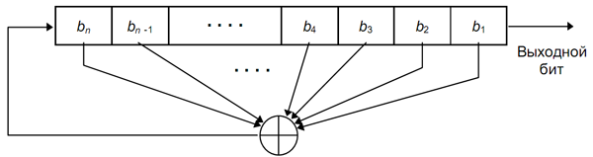
Анализируемые генераторы случайных чисел (2)
SIMD-oriented Fast Mersenne Twister (SIMD -ориентированный вихрь Мерсенна)
1. Создается (инициализируется) регистр сдвига. Регистр сдвига состоит из 624 элементов, каждый элемент это 32-битное число, в последнем элементе, по условиям алгоритма, находится только 1 число. В общей сложности получаем 19937 чисел.
2. Для каждого из 624 элементов проводится операция «вихрь» (перемешивание биты в 32 разрядных числах).
3. Для каждого полученного элемента проводится операция «закалка» (закалка – операция связанная с применением битовых масок).
4.Повторение операции для получения дальнейшей последовательности ПСЧ.

Slide 29

Анализируемые генераторы случайных чисел (2)
LPτ - последовательности
Определение:
Последовательность точек $P_{0},P_{1},P_{2},…,P_{i}$куба $K_{n}$ называется LPτ – последовательностью, если любой ее двоичный участок, содержащий не менее, чем $2^{\text{τ}+1}$ точек, представляет собой Pτ – сетку.
Используемый алгоритм:
Способ вычисления точек равномерных LPτ - последовательностей предполагает наличие таблиц направляющих числителей $V^{(1)}, V^{(2)},…$, где $V^{(s)}=Q_{2}^{s−1}.$
Для точек $Q_{i}(q_{i,1},$ $q_{i,2},…,q_{i,n})$, порядковый номер точки в двоичной системе счисления записывается как: $i=e_{m}e_{m−1}…e_{2}e_{1}$, где $e$ – значение разряда; m – порядковый номер разряда.
Координаты$q_{i,1},$ $q_{i,2},…,q_{i,n}$ точки $Q_{i}$ при этом рассчитываются по формуле:
$$q_{ij}=e_{1}V_{j}^{(1)}⨁e_{2}V_{j}^{\left(2\right)}⊕…⨁e_{m}V_{j}^{\left(m\right)}, 1≤j≤n.$$

Slide 30
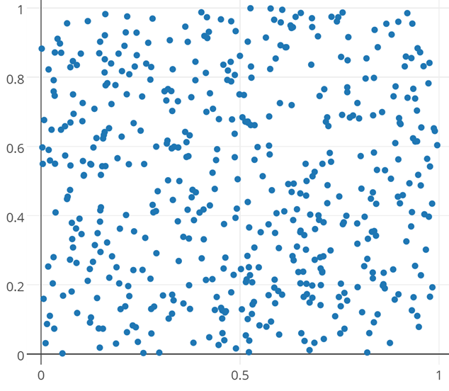
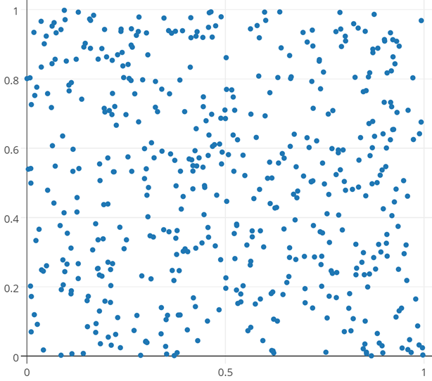
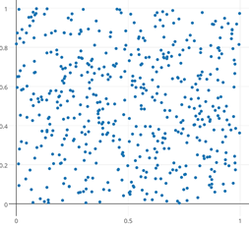
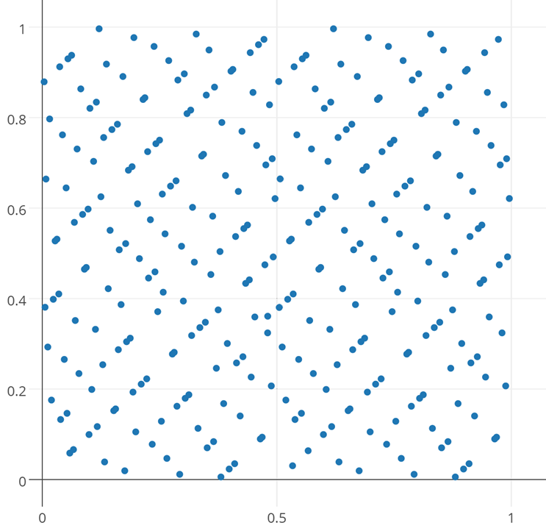
Визуализация представленных последовательностей
Линейно-конгруэнтный
генератор
Запаздывающий генератор
Фибоначчи
Вихрь Мерсенна
LPτ - последовательность

Slide 31
Критерий Колмогорова-Смирнова
Последовательности чисел сгенерированные ГПСЧ
Название ГПСЧ | 1-е СЧ | 2-е СЧ | 3-е СЧ | … | 100-е СЧ
ЛГГ | 0,131538 | 0,45865 | 0,218959 | … | 0,824697
ЗГФ | 0,101746 | 0,465305 | 0,7395 | … | 0,894458
Вихрь Мерсенна | 0,399077 | 0,599804 | 0,020201 | … | 0,433653
ЛПт | 0,457031 | 0,738281 | 0,667969 | … | 0,714844
λ=0,87
Значения критерия Колмогорова-Смирнова
Название ГПСЧ | λ
ЛКГ | 0,514
ЗГФ | 1,130
Вихрь Мерсенна | 0,973
ЛПт | 0,840

Slide 32

Экспериментальные исследования ГСЧ при оценке балансовой надёжности ЭЭС
Основные характеристики зон надёжности ЭЭС
№ узла | Единичная мощность генерирующего агрегата, МВт | Количество генерирующих агрегатов, шт. | Аварийность генерирующего агрегата, о.е. | Нагрузка, МВт
1 | 50 | 3 | 0,045 | 150
2 | 100 | 1 | 0,045 | 200
 | 50 | 1 | 0,045
3 | 50 | 2 | 0,045 | 100
Основные характеристики связей ЭЭС
№ связи | Пропускная способность, МВт. | Количество ЛЭП в связи, шт. | Аварийность, о.е. | Длина, км
1 | 50 | 1 | 0,011 | 100
2 | 50 | 1 | 0,011 | 100
3 | 50 | 1 | 0,011 | 100

Slide 33
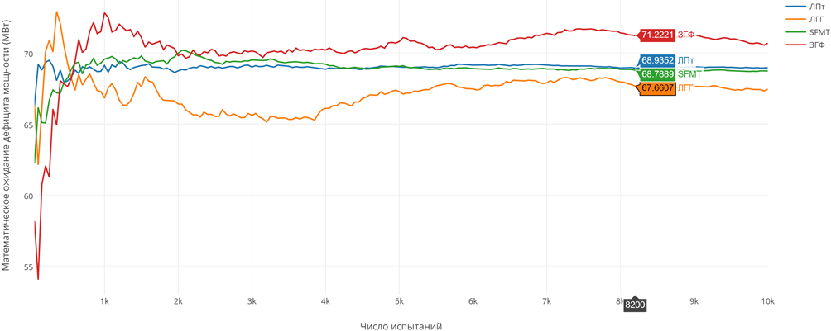
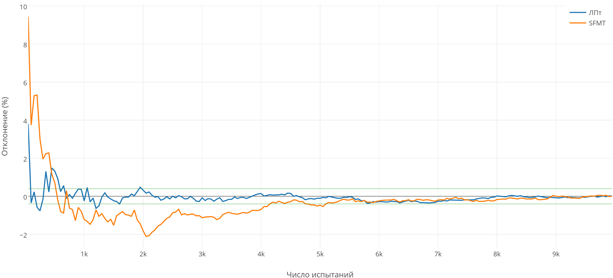
Результаты исследований

Slide 34
Применение методов машинного обучения для классификации дефицитных и бездефицитных состояний ЭЭС

Slide 35
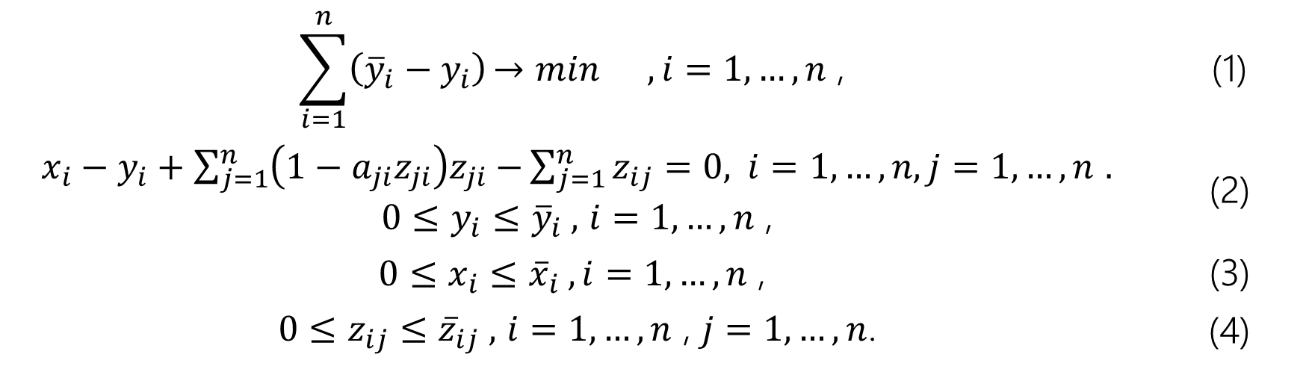
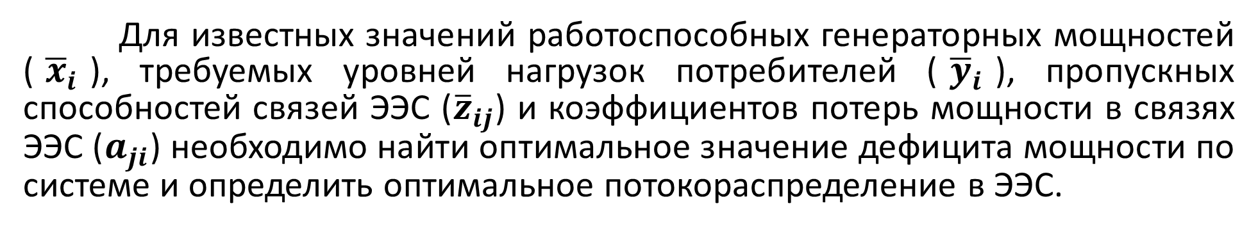
Задача минимизации дефицита мощности ЭЭС
Для известных значений работоспособных генераторных мощностей (${\overline{x}}_{i}$), требуемых уровней нагрузок потребителей (${\overline{y}}_{i}$), пропускных способностей связей ЭЭС (${\overline{z}}_{ij}$) и коэффициентов потерь мощности в связях ЭЭС ($a_{ji}$) необходимо найти оптимальное значение дефицита мощности по системе и определить оптимальное потокораспределение в ЭЭС.
$$\sum_{i=1}^{n}{\left({\overline{y}}_{i}−y_{i}\right)→\min_{}{}}, i=1,…,n\text{ ,}$$ | (1)
$x_{i}−y_{i}+\sum_{j=1}^{n}{\left(1−a_{ji}z_{ji}\right)z_{ji}−}\sum_{j=1}^{n}{z_{ij}}=0, i=1,…,n, j=1,…,n$ $.$ $0≤y_{i}≤{\overline{y}}_{i} ,$ $i=1,…,n$ , | (2)
$$0≤x_{i}≤{\overline{x}}_{i} ,i=1,…,n\text{ ,}$$ | (3)
$0≤z_{ij}≤{\overline{z}}_{ij} ,$ $i=1,…,n$ , $j=1,…,n$. | (4)

Slide 36
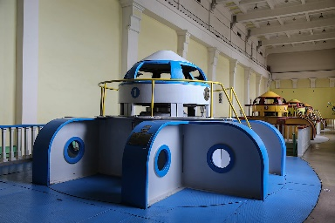
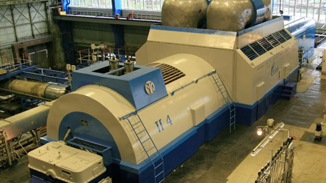
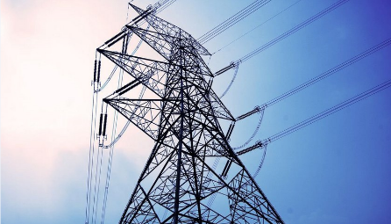
Формирование обучающей выборки
…
№
Дефицит > 0.0
1
1
0
…
0
1
20МВт
2
1
1
…
1
0МВт
0
ОПТИМИЗАЦИЯ
3
0
0
…
1
32МВт
1
…
…
…
…
…
N
0
1
…
1
0МВт
0
[Обучающая выборка S] < [Случайные состояния]

Slide 37
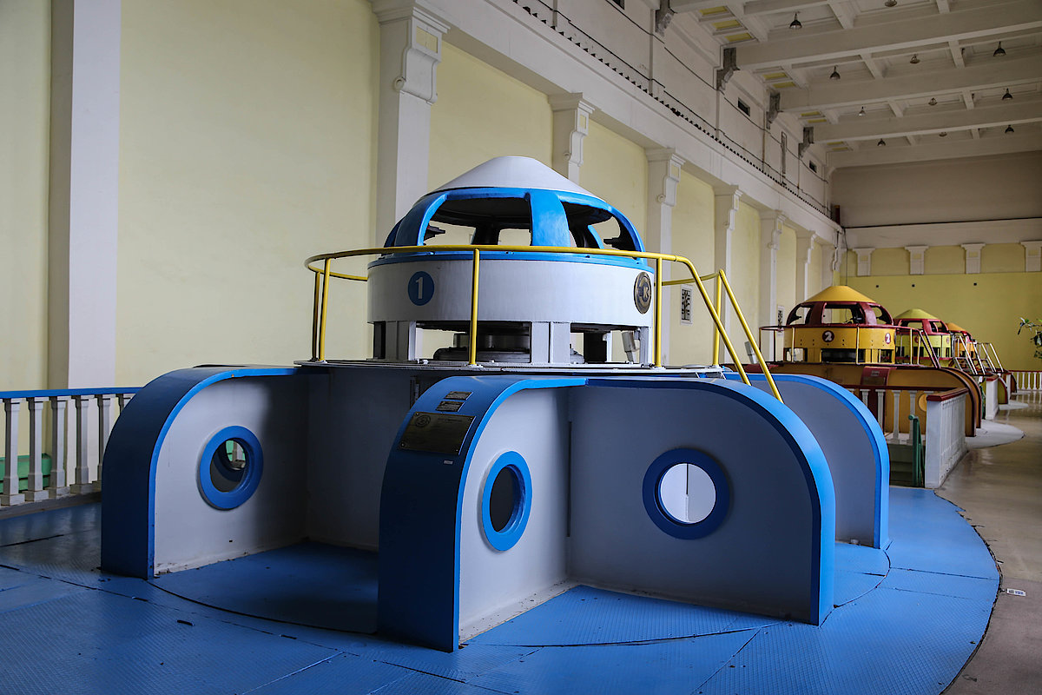

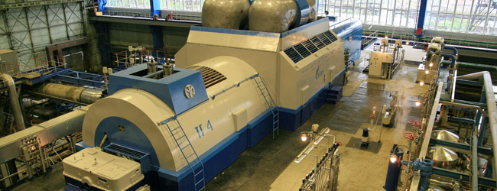
Постановка задачи классификации дефицитных и бездефицитных состояний ЭЭС
[Обучающая выборка S]
Дефицит
МЕТОД ОБУЧЕНИЯ
 |  | …
1 | 0 | … | 1
1 | 1 | … | 0
… | … | … | 1
0 | 1 | … | 1
55МВт
ОПТИМИЗАЦИЯ
1 (> 0.0)
КЛАССИФИКАТОР
0 (= 0.0)
0МВт
[Случайные состояния] – [S]

Slide 38
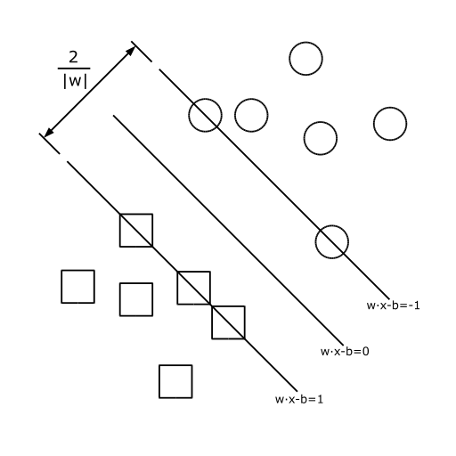
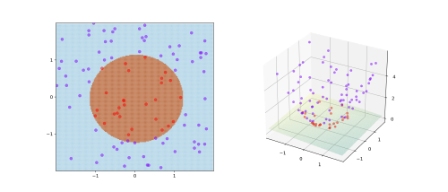
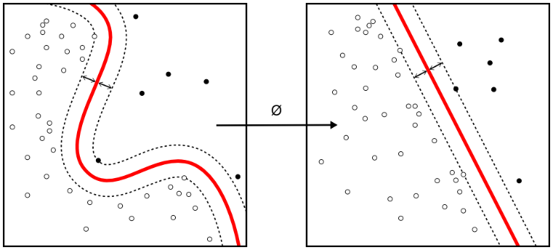
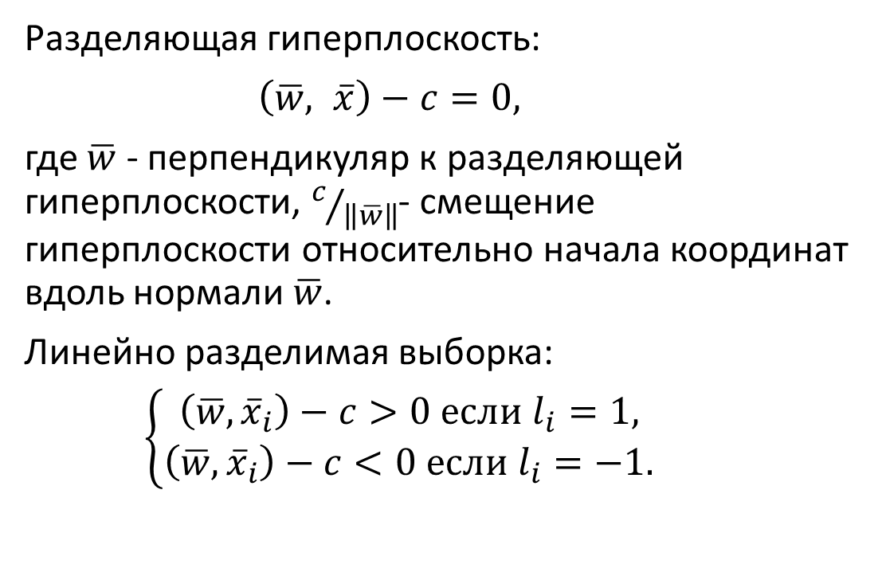
Метод опорных векторов
Разделяющая гиперплоскость:
$\left(\overline{w}, \overline{x}\right)−c=0,$
где $\overline{w}$ - перпендикуляр к разделяющей гиперплоскости, $c/{\left\|\overline{w}\right\|}$- смещение гиперплоскости относительно начала координат вдоль нормали $\overline{w}$.
Линейно разделимая выборка:
$\left\{\begin{aligned}\left(\overline{w},{\overline{x}}_{i}\right)−c>0 если l_{i}=1, \\ \left(\overline{w}, {\overline{x}}_{i}\right)−c<0 если l_{i}=−1.\end{aligned}\right.$

Slide 39
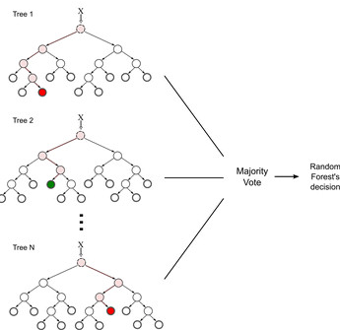
Метод случайного леса
Принципы:
Каждое дерево строится на основе случайной подвыборки из обучающей выборки;
При расщеплении вершин используется доля случайно отобранных признаков;
Использование ансамблей классификаторов (бэггинг) – деревьев решений с определением конечного ответа голосованием.

Slide 40
Применение методов машинного обучения для определения дефицитов мощности

Slide 41
Задача минимизации дефицита мощности ЭЭС
Для известных значений работоспособных генераторных мощностей (${\overline{x}}_{i}$), требуемых уровней нагрузок потребителей (${\overline{y}}_{i}$), пропускных способностей связей ЭЭС (${\overline{z}}_{ij}$) и коэффициентов потерь мощности в связях ЭЭС ($a_{ji}$) необходимо найти оптимальное значение дефицита мощности по системе и определить оптимальное потокораспределение в ЭЭС.
$$\sum_{i=1}^{n}{\left({\overline{y}}_{i}−y_{i}\right)→\min_{}{}}, i=1,…,n\text{ ,}$$ | (1)
$x_{i}−y_{i}+\sum_{j=1}^{n}{\left(1−a_{ji}z_{ji}\right)z_{ji}−}\sum_{j=1}^{n}{z_{ij}}=0, i=1,…,n, j=1,…,n$ $.$ $0≤y_{i}≤{\overline{y}}_{i} ,$ $i=1,…,n$ , | (2)
$$0≤x_{i}≤{\overline{x}}_{i} ,i=1,…,n\text{ ,}$$ | (3)
$0≤z_{ij}≤{\overline{z}}_{ij} ,$ $i=1,…,n$ , $j=1,…,n$. | (4)

Slide 42
Применяемый подход
Расчёт и формирование обучающей выборки (~10%)
Расчёт с помощью методов машинного обучения (~90%)
до достижения приемлемой точности результата
отслеживая изменение м.о. дефицита мощности
Этап 3. Статистический анализ
Вычисление показателей надёжности ЭЭС на основе накопленной на предыдущих этапах информации
Этап 1. Формирование случайного состояния
Этап 2. Расчёт режима случайного состояния
(оптимизация)
Этап 1. Формирование случайного состояния
Этап 2. Расчёт режима случайного состояния
(машинное обучение)

Slide 43
Регрессионный анализ
Обучающая выборка
Случайное состояние | Ген. блок A | Ген блок B | … | Линия N | Величина Y
1 | 1 | 0 | … | 0 | 40
2 | 0 | 1 | … | 1 | 0
3 | 0 | 0 | … | 1 | 20
 | Независимые (свободные) переменные |  |  |  | Зависимая переменная
Настройка регрессионной модели
Поиск зависимости матожидания случайной величины от свободных переменных
Регрессионная модель для оценки оставшихся состояний, дефицит которых неизвестен
Обучающая выборка

Slide 44
Многозадачная регрессия
Настройка регрессионной модели
Поиск зависимости матожидания случайной величины от свободных переменных
Обучающая выборка
Максимумы генераций по узлам
Нагрузка по узлам
Пропускная способность линий
Значения искомых величин, полученные в результате расчёта оптимума
Загрузка генерации
Покрытая нагрузка
Загрузка линий
Регрессия для искомой величины 1
Регрессионная модель
для величины 1
Регрессия для искомой величины 2
Регрессионная модель
для величины 2
…
Регрессия для искомой величины N
Регрессионная модель
для величины N

Slide 45
Математические модели минимизации дефицита мощности и методы для их решения

Slide 46
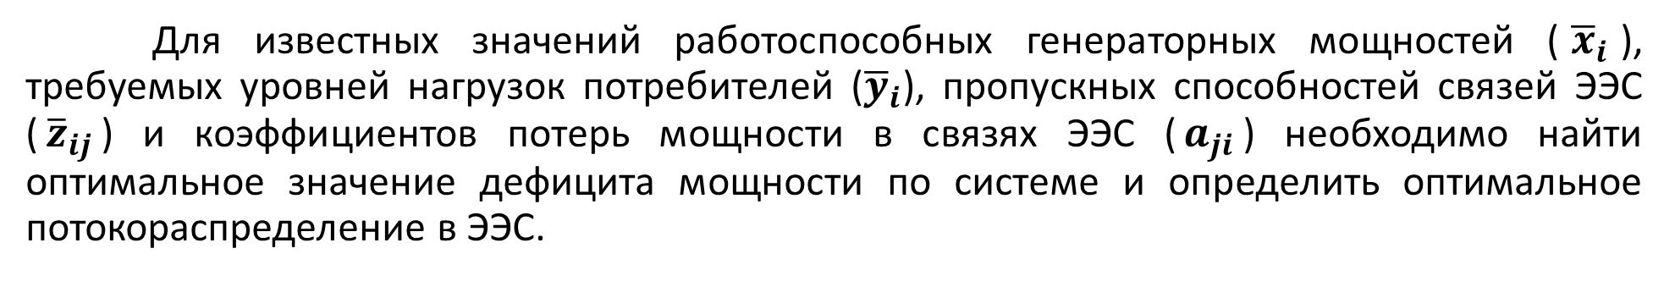
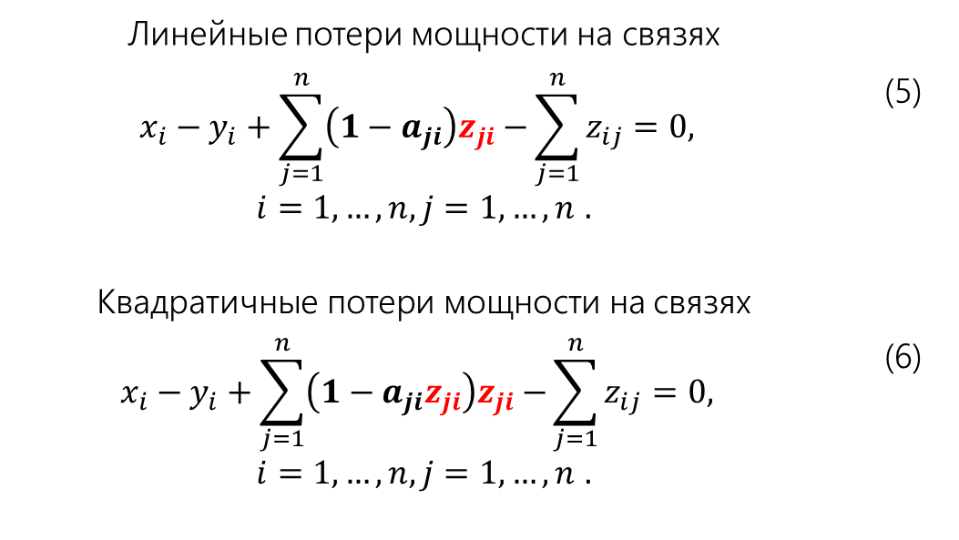
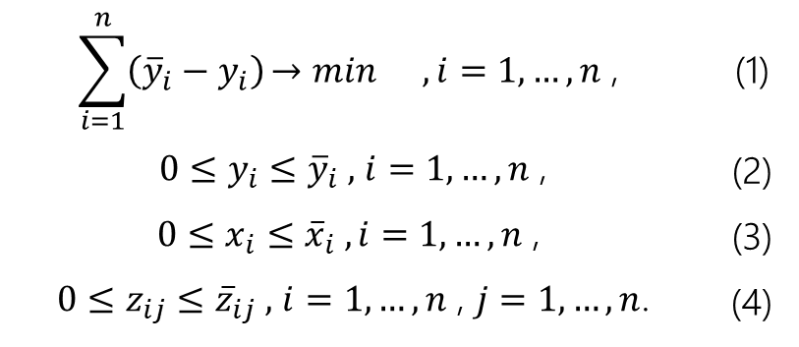
Классические постановки задачи минимизации дефицита мощности
Для известных значений работоспособных генераторных мощностей (${\overline{x}}_{i}$), требуемых уровней нагрузок потребителей (${\overline{y}}_{i}$), пропускных способностей связей ЭЭС (${\overline{z}}_{ij}$) и коэффициентов потерь мощности в связях ЭЭС ($a_{ji}$) необходимо найти оптимальное значение дефицита мощности по системе и определить оптимальное потокораспределение в ЭЭС.
Линейные потери мощности на связях
$$x_{i}−y_{i}+\sum_{j=1}^{n}{\left(1−a_{ji}\right)z_{ji}−}\sum_{j=1}^{n}{z_{ij}}=0,$$ $i=1,…,n, j=1,…,n$ $.$ | (5)
Квадратичные потери мощности на связях
$$x_{i}−y_{i}+\sum_{j=1}^{n}{\left(1−a_{ji}z_{ji}\right)z_{ji}−}\sum_{j=1}^{n}{z_{ij}}=0,$$ $i=1,…,n, j=1,…,n$ $.$ | (6)
$$\sum_{i=1}^{n}{\left({\overline{y}}_{i}−y_{i}\right)→\min_{}{}}, i=1,…,n\text{ ,}$$ | (1)
$0≤y_{i}≤{\overline{y}}_{i} ,$ $i=1,…,n$ , | (2)
$$0≤x_{i}≤{\overline{x}}_{i} ,i=1,…,n\text{ ,}$$ | (3)
$0≤z_{ij}≤{\overline{z}}_{ij} ,$ $i=1,…,n$ , $j=1,…,n$. | (4)

Slide 47
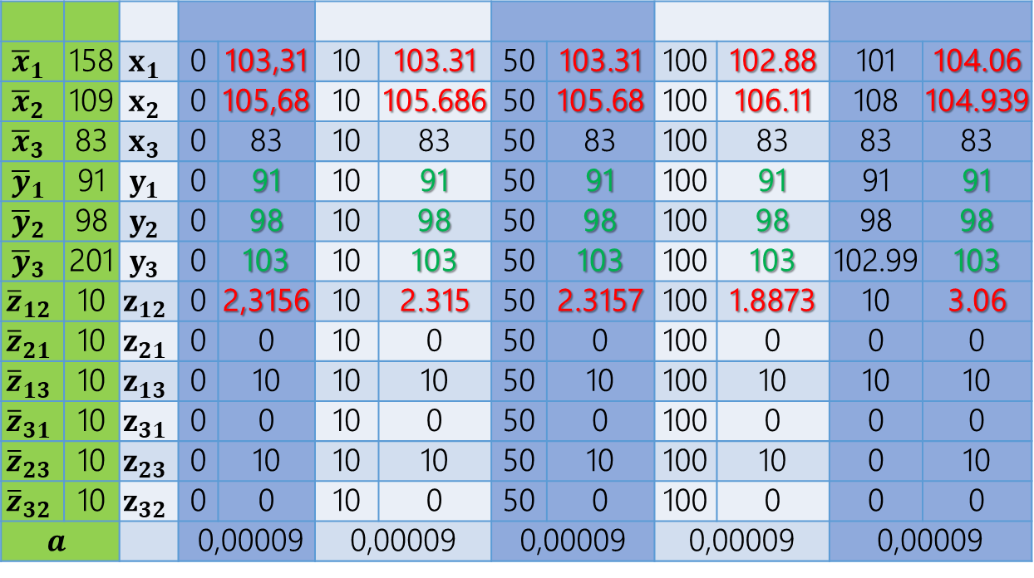
Множество оптимальных решений
1
2
3
4
5
$${\overline{x}}_{1}$$ | 158 | $$x_{1}$$ | 0 | 103,31 | 10 | 103.31 | 50 | 103.31 | 100 | 102.88 | 101 | 104.06
$${\overline{x}}_{2}$$ | 109 | $$x_{2}$$ | 0 | 105,68 | 10 | 105.686 | 50 | 105.68 | 100 | 106.11 | 108 | 104.939
$${\overline{x}}_{3}$$ | 83 | $$x_{3}$$ | 0 | 83 | 10 | 83 | 50 | 83 | 100 | 83 | 83 | 83
$${\overline{y}}_{1}$$ | 91 | $$y_{1}$$ | 0 | 91 | 10 | 91 | 50 | 91 | 100 | 91 | 91 | 91
$${\overline{y}}_{2}$$ | 98 | $$y_{2}$$ | 0 | 98 | 10 | 98 | 50 | 98 | 100 | 98 | 98 | 98
$${\overline{y}}_{3}$$ | 201 | $$y_{3}$$ | 0 | 103 | 10 | 103 | 50 | 103 | 100 | 103 | 102.99 | 103
$${\overline{z}}_{12}$$ | 10 | $$z_{12}$$ | 0 | 2,3156 | 10 | 2.315 | 50 | 2.3157 | 100 | 1.8873 | 10 | 3.06
$${\overline{z}}_{21}$$ | 10 | $$z_{21}$$ | 0 | 0 | 10 | 0 | 50 | 0 | 100 | 0 | 0 | 0
$${\overline{z}}_{13}$$ | 10 | $$z_{13}$$ | 0 | 10 | 10 | 10 | 50 | 10 | 100 | 10 | 10 | 10
$${\overline{z}}_{31}$$ | 10 | $$z_{31}$$ | 0 | 0 | 10 | 0 | 50 | 0 | 100 | 0 | 0 | 0
$${\overline{z}}_{23}$$ | 10 | $$z_{23}$$ | 0 | 10 | 10 | 10 | 50 | 10 | 100 | 10 | 0 | 10
$${\overline{z}}_{32}$$ | 10 | $$z_{32}$$ | 0 | 0 | 10 | 0 | 50 | 0 | 100 | 0 | 0 | 0
$$a$$ |  |  | 0,00009 |  | 0,00009 |  | 0,00009 |  | 0,00009 |  | 0,00009
Схематичное представление множественных запусков (мультистарт)
Результаты тестирования мультистарт
47

Slide 48

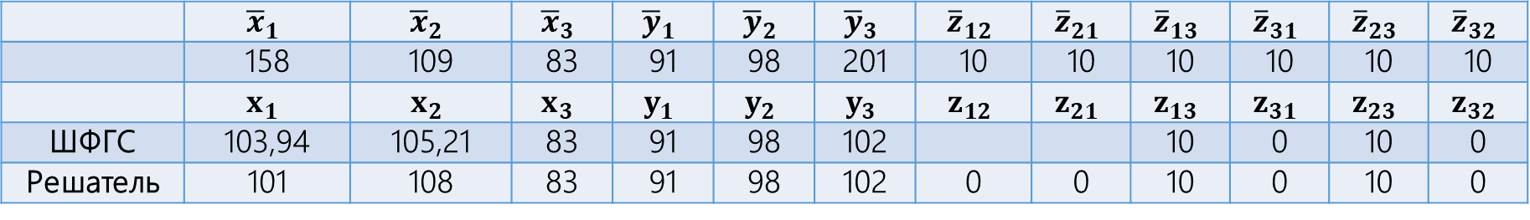


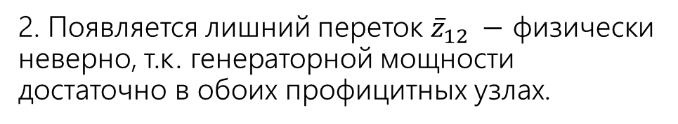

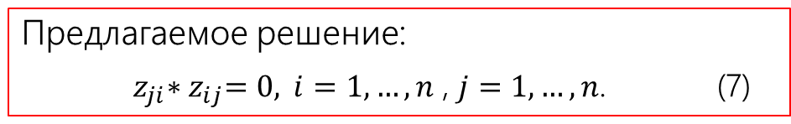




Физически неверное распределение перетоков
1. Двусторонние перетоки ${\overline{z}}_{21}$ и ${\overline{z}}_{12} −$ физически неверны, т.к. каждая линия электропередачи в каждом конкретном режиме может работать только в одном направлении.
Визуализация распределения мощности
$${\overline{x}}_{1},{\overline{y}}_{1}$$
1
$${\overline{z}}_{21}$$
2
$${\overline{x}}_{2},{\overline{y}}_{2}$$
$${\overline{z}}_{12}$$
Предлагаемое решение:
${ z}_{ji}{∗z}_{ij}=0, i=1,…,n\text{ ,} j=1,…,n\text{.}$ (7)
$${\overline{z}}_{13}$$
$${\overline{z}}_{23}$$
2. Появляется лишний переток ${\overline{z}}_{12} −$ физически неверно, т.к. генераторной мощности достаточно в обоих профицитных узлах.
3
$${\overline{x}}_{3},{\overline{y}}_{3}$$
Предлагаемое решение:
Модификации моделей и подходов
 | $${\overline{x}}_{1}$$ | $${\overline{x}}_{2}$$ | $${\overline{x}}_{3}$$ | $${\overline{y}}_{1}$$ | $${\overline{y}}_{2}$$ | $${\overline{y}}_{3}$$ | $${\overline{z}}_{12}$$ | $${\overline{z}}_{21}$$ | $${\overline{z}}_{13}$$ | $${\overline{z}}_{31}$$ | $${\overline{z}}_{23}$$ | $${\overline{z}}_{32}$$
 | 158 | 109 | 83 | 91 | 98 | 201 | 10 | 10 | 10 | 10 | 10 | 10
 | $$x_{1}$$ | $$x_{2}$$ | $$x_{3}$$ | $$y_{1}$$ | $$y_{2}$$ | $$y_{3}$$ | $$z_{12}$$ | $$z_{21}$$ | $$z_{13}$$ | $$z_{31}$$ | $$z_{23}$$ | $$z_{32}$$
ШФГС | 103,94 | 105,21 | 83 | 91 | 98 | 102 |  |  | 10 | 0 | 10 | 0
Решатель | 101 | 108 | 83 | 91 | 98 | 102 | 0 | 0 | 10 | 0 | 10 | 0
3,96
0

Slide 49
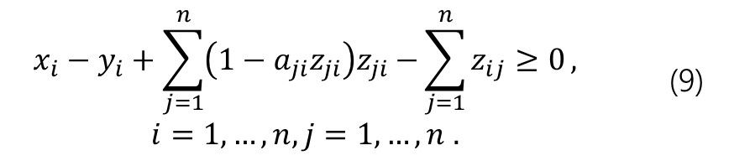
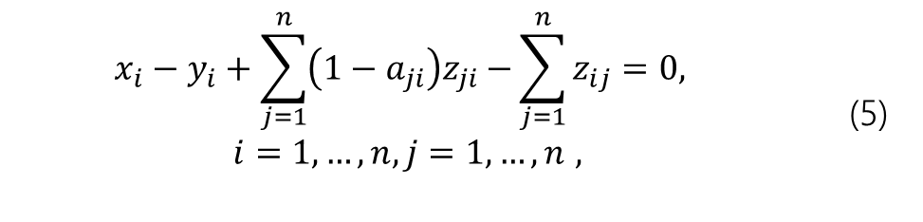

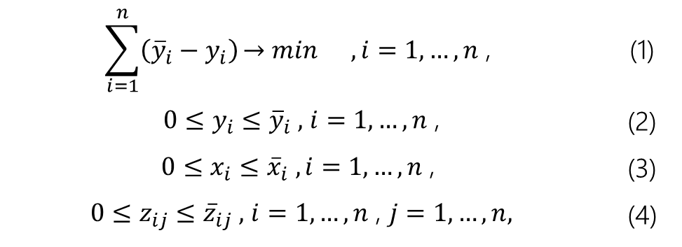
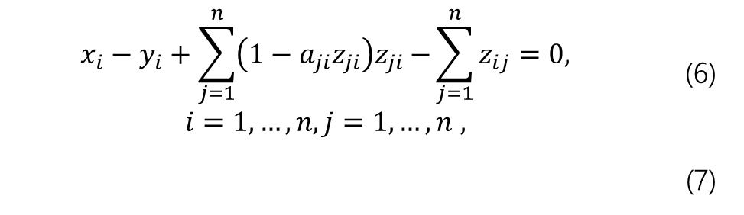
Замена целевой функции и балансовых ограничений
$$\sum_{i=1}^{n}{\left({\overline{y}}_{i}−y_{i}\right)→\min_{}{}}, i=1,…,n\text{ ,}$$ | (1)
$0≤y_{i}≤{\overline{y}}_{i} ,$ $i=1,…,n$ , | (2)
$$0≤x_{i}≤{\overline{x}}_{i} ,i=1,…,n\text{ ,}$$ | (3)
$0≤z_{ij}≤{\overline{z}}_{ij} ,$ $i=1,…,n$ , $j=1,…,n,$ | (4)
Модифицированная целевая функция:
 | (8)
$$\sum_{i=0}^{ }{{{\left(\overline{y_{i}}−y_{i}\right)}^{2}}/{\overline{y_{i}}}},$$
$$i=1,…,n\text{.}$$
$$x_{i}−y_{i}+\sum_{j=1}^{n}{\left(1−a_{ji}\right)z_{ji}−}\sum_{j=1}^{n}{z_{ij}}=0,$$ $i=1,…,n,j=1,…,n$ $,$ | (5)
Модифицированные балансовые ограничения:
$$x_{i}−y_{i}+\sum_{j=1}^{n}{\left(1−a_{ji}z_{ji}\right)z_{ji}−}\sum_{j=1}^{n}{z_{ij}}=0,$$ $$i=1,…,n,j=1,…,n ,$$ | (6)
 | (7)
$$x_{i}−y_{i}+\sum_{j=1}^{n}{\left(1−a_{ji}z_{ji}\right)z_{ji}−}\sum_{j=1}^{n}{z_{ij}≥0},$$ $$i=1,…,n, j=1,…,n .$$ | (9)
$$z_{ji}{∗z}_{ij}=0, i=1,…,n\text{ ,} j=1,…,n\text{.}$$

Slide 50
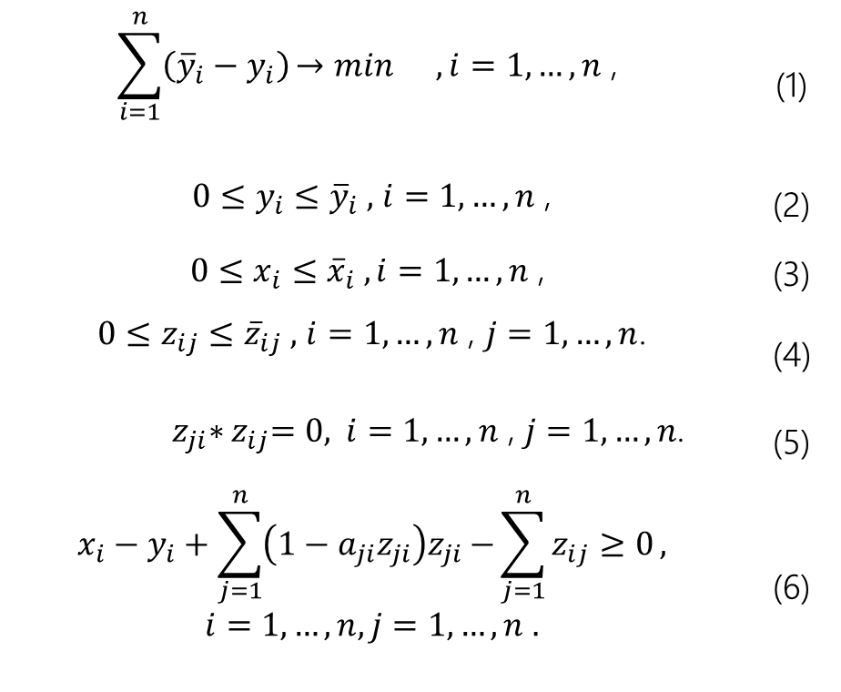
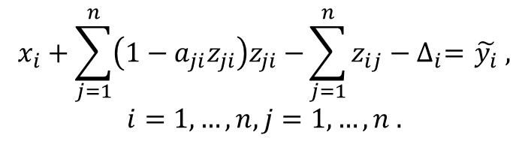
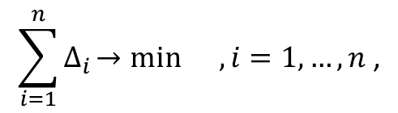
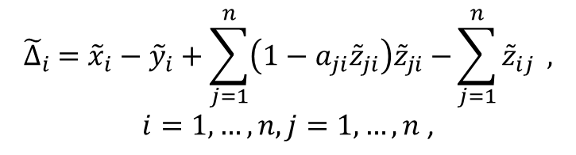
Двухэтапная модель
Первый этап оптимизации
Второй этап оптимизации, с фиксированными $\tilde{y_{i}}$
$$\sum_{i=1}^{n}{\left({\overline{y}}_{i}−y_{i}\right)→\min_{}{}}, i=1,…,n\text{ ,}$$ | (1)
$0≤y_{i}≤{\overline{y}}_{i} ,$ $i=1,…,n$ , | (2)
$$0≤x_{i}≤{\overline{x}}_{i} ,i=1,…,n\text{ ,}$$ | (3)
$0≤z_{ij}≤{\overline{z}}_{ij} ,$ $i=1,…,n$ , $j=1,…,n$. | (4)
$${ z}_{ji}{∗z}_{ij}=0, i=1,…,n\text{ ,} j=1,…,n\text{.}$$ | (5)
$$x_{i}−y_{i}+\sum_{j=1}^{n}{\left(1−a_{ji}z_{ji}\right)z_{ji}−}\sum_{j=1}^{n}{z_{ij}≥0},$$ $$i=1,…,n, j=1,…,n .$$ | (6)
$${\tilde{∆}}_{i} ={\tilde{x}}_{i}−{\tilde{y}}_{i}+\sum_{j=1}^{n}{\left(1−a_{ji}{\tilde{z}}_{ji}\right){\tilde{z}}_{ji}−}\sum_{j=1}^{n}{{\tilde{z}}_{ij}} ,$$
$$i=1,…,n, j=1,…,n \text{,}$$
(7)
$$\sum_{i=1}^{n}{∆_{i}→\min_{}{}},i=1,…,n\text{ ,}$$
(8)
$$x_{i}+\sum_{j=1}^{n}{\left(1−a_{ji}z_{ji}\right)z_{ji}−}\sum_{j=1}^{n}{z_{ij}−∆_{i}= }\tilde{y_{i}} ,$$
$$i=1,…,n, j=1,…,n .$$
(9)

Slide 51
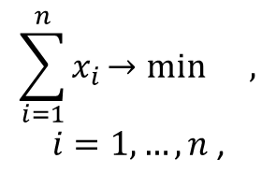
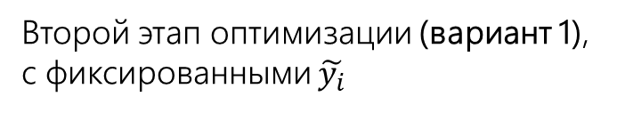
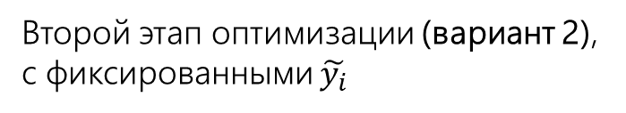
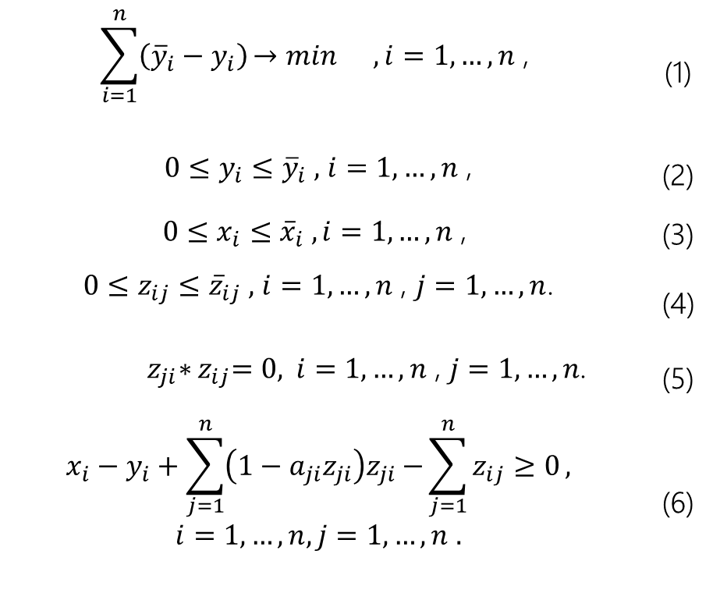
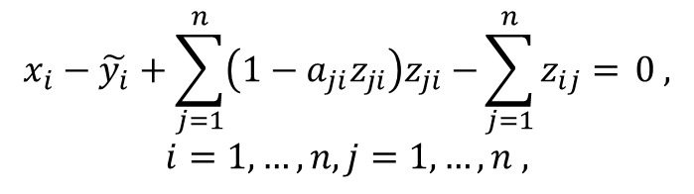

Двухэтапная модель
Первый этап оптимизации
Второй этап оптимизации (вариант 1),
с фиксированными $\tilde{y_{i}}$
$$\sum_{i=1}^{n}{\left({\overline{y}}_{i}−y_{i}\right)→\min_{}{}}, i=1,…,n\text{ ,}$$ | (1)
$0≤y_{i}≤{\overline{y}}_{i} ,$ $i=1,…,n$ , | (2)
$$0≤x_{i}≤{\overline{x}}_{i} ,i=1,…,n\text{ ,}$$ | (3)
$0≤z_{ij}≤{\overline{z}}_{ij} ,$ $i=1,…,n$ , $j=1,…,n$. | (4)
$${ z}_{ji}{∗z}_{ij}=0, i=1,…,n\text{ ,} j=1,…,n\text{.}$$ | (5)
$$x_{i}−y_{i}+\sum_{j=1}^{n}{\left(1−a_{ji}z_{ji}\right)z_{ji}−}\sum_{j=1}^{n}{z_{ij}≥0},$$ $$i=1,…,n, j=1,…,n .$$ | (6)
$$x_{i}−\tilde{y_{i}}+\sum_{j=1}^{n}{\left(1−a_{ji}z_{ji}\right)z_{ji}−}\sum_{j=1}^{n}{z_{ij}= }0 ,$$
$$i=1,…,n, j=1,…,n ,$$
(7)
$$\sum_{i=1}^{n}{{z_{ji}}^{2}→\min_{}{}},$$
$$i=1,…,n\text{ ,}j=1,…,n .$$
(8)
Второй этап оптимизации (вариант 2),
с фиксированными $\tilde{y_{i}}$
$$\sum_{i=1}^{n}{x_{i}→\min_{}{}},$$
$$i=1,…,n\text{ ,}$$
(9)

Slide 52












Учет матриц сетевых коэффициентов
$\sum_{i=1}^{I}{\left({\overline{l}}_{i}−l_{i}\right.)}→min$,
(1)
$\sum_{i=1}^{I}{\left({\overline{l}}_{i}−l_{i}\right.)}→min$,
(8)
$$f_{ij}=\sum_{i=1}^{I}{m_{i,ij}∙\left(p_{i}−l_{i}\right),}$$
$f_{ij}=\sum_{i=1}^{I}{m_{i,ij}∙\left(p_{i}−l_{i}\right)}$,
(2)
(9)
$$\sum_{i=1}^{I}{p_{i}}=\sum_{i=1}^{I}{l_{i},}$$
(3)
$$\sum_{i=1}^{I}{p_{i}}=\sum_{i=1}^{I}{l_{i}}+\sum_{j=1}^{J}{k_{ji}f_{ji}^{2},}$$
(10)
$$0≤l_{i}≤{\overline{l}}_{i}, i=1,…,I,$$
(4)
$$0≤l_{i}≤{\overline{l}}_{i}, i=1,…,I,$$
(11)
$$0≤p_{i}≤{\overline{p}}_{i}, i=1,…,I,$$
(5)
$$0≤p_{i}≤{\overline{p}}_{i}, i=1,…,I,$$
(12)
$$0≤f_{ji}≤{\overline{f}}_{ji},0≤f_{ij}≤{\overline{f}}_{ij}, i=1,…,I, j=1,…,J, i≠j,$$
(13)
(6)
$$f_{ij}f_{ji}=0$$
(7)
$$f_{ij}f_{ji}=0$$
(14)

Slide 53
Модели и методы оптимизации балансовой надёжности ЭЭС

Slide 54

Критерий оптимального резервирования генерирующей мощности

Slide 55




Постановка задачи оптимизации балансовой надёжности ЭЭС
$$\sum_{j=1}^{J}{x_{j}ξ_{j }}→min,$$
(1)
$$\left\{\begin{aligned}&P_{i}≥P_{норм}, если P_{исх, i}≥P_{норм} \\ &P_{i}≥P_{исх, i}, если P_{исх, i}<P_{норм}\end{aligned}\right., i=1,…,I,$$
(2)
$$P_{i}=F_{i}(ξ), i=1,…,I.$$
(3)
где: константа $x_{j}$ – располагаемая мощность существующего генерирующего агрегата $j$; $J$ – количество генерирующих агрегатов в ЭЭС; переменная $ξ_{j}∈\left\{0, 1\right\}$ – признак наличия генерирующего агрегата $j$ в составе генерации ЭЭС; $P_{i}$– вероятность бездефицитной работы в зоне надёжности $i,$ $I$ – количество зон надёжности в ЭЭС; $P_{норм}$ – нормативный уровень вероятности бездефицитной работы в ЭЭС; $P_{исх, i}$ – вероятность бездефицитной работы в зоне надёжности $i$ для исходного варианта.
Значения $P_{i}$ для $i=1,…,I$ вычисляются в результате выполнения оценки балансовой надёжности ЭЭС ($F_{i}$) для текущего состава генерирующих агрегатов.

Slide 56

Алгоритм марковской цепи Монте-Карло (1)
Цепь Маркова для генерирующего агрегата
0 – агрегат не входит в состав генерации ЭЭС
1 – агрегат входит в состав генерации ЭЭС
x – вероятность перехода из состояния “0” в состояние “1”
1 - x – вероятность сохранения состояния “0”
y – вероятность перехода из состояния “1” в состояние “0”
1 - y – вероятность сохранения состояния “1”
1-х
0
х
y
1
1-y

Slide 57
Алгоритм марковской цепи Монте-Карло (2)
Определение вероятностей перехода (x и y):
1-х
1-х
Вероятности складываются как среднее значение из следующих коэффициентов:
Коэффициент эффективности блока;
Коэффициент важности блока;
Регулирующий коэффициент системы,
при этом принято, что x + y = 1
0
х
y
1
1-y

Slide 58
Алгоритм марковской цепи Монте-Карло (3)
Получение коэффициентов:
Коэффициент эффективности блока | Коэффициент важности блока | Регулирующий коэффициент системы
Коэффициент формируется из среднего по следующим нормированным характеристикам блока генерации: Приведенные затраты [0 … 1]; Экологичность [0 … 1]; Вынужденность 0 или 1; Маневренность [0 … 1]; и др. | Коэффициент отражает степень влияния блока на величину системной вероятности бездефицитной работы. Расчёт и обновление значения коэффициента происходит с помощью метода случайного леса при каждой оценке надёжности ЭЭС. | Коэффициент является единым для всей системы, его расчёт и перерасчёт происходит на каждой итерации расчёта алгоритма и формируется исходя из сравнения целевого показателя ВБР и реального показателя ВБР. Таким образом данный коэффициент отвечает за массовость исключения блоков генерации из состава ЭЭС.

Slide 59

Метод имитации отжига
Алгоритм марковская цепь Монте-Карло (4)
# Инициализация начального значения температуры T
# Установка закона изменения температуры.
# Вычисление первого шага $x_{i}$, где i =1. (Оценка балансовой надёжности исходной схемы ЭЭС)
Завершение работы
Последний шаг $x_{i+1}$ является результатом
Инициализация
Применения оператора А к предыдущему шагу
# Применение оператора А (разыгрывание) к шагу $x_{i}$ и получение потенциального нового шага $x_{i+1}^{\text{∗}}$, где i =1 (расчет балансовой надёжности).
Достижение нижнего предела значения T
Вычисление вероятности принятия шага P
# Вычисление вероятности принятия шага $x_{i+1}^{\text{∗}}$ по формуле
Обновление температуры T по закону её изменения
Определение принятия шага
# Получение случайного числа. Если случайное число меньше P, то шаг принят; если случайное число больше P, то шаг не принят
Шаг принимается как $x_{i+1}$

Slide 60
Алгоритм марковской цепи Монте-Карло (5)
Метод имитации отжига применимо к решаемой задаче
Х-1
Шаг принят с вероятностью P,
снижение температуры (отжиг Коши (быстрый отжиг)) $T\left(k\right)=\frac{T_{0}}{k}$)
ЭЭС
1
0
1
…
0
Равномерная случайная последовательность
$$X^{∗}$$
ЭЭС
1
1
0
…
0
Вычисление вероятности принятия шага P (сравниваем Р со случайным числом)
Оценка балансовой надёжности
ВБР меньше целевого значения?
Разыгрывание
Нет
Да
Х-1
Х
Коэффициенты важности [0, … , B],
Регулирующий коэффициент
Коэффициенты важности [0, … , B],
Регулирующий коэффициент
Шаг не принят

Slide 61

СПАСИБО ЗА ВНИМАНИЕ!
Дмитрий Сергеевич Крупенёв
к.т.н., заведующий лабораторией «Надёжности топливо- и энергоснабжения»
ИСЭМ СО РАН
https://reliability.isem.irk.ru/
Тел. +79246087827
E-mail: krupenev@isem.irk.ru

